Slide 1
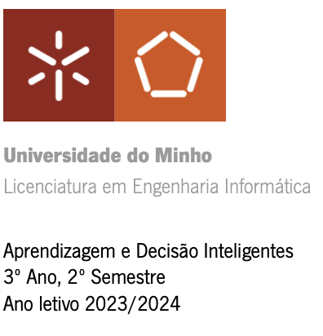
Conceção de modelos de aprendizagem e decisão
João Magalhães A100740​
Rodrigo Gomes A100555​
Jorge Rodrigues A101758​
Simão Costa A95176

Slide 2
Introdução
Conceção dos diferentes modelos de aprendizagem
Aplicação de técnicas de exploração e preparação de dados
Aplicação dos modelos

Slide 3
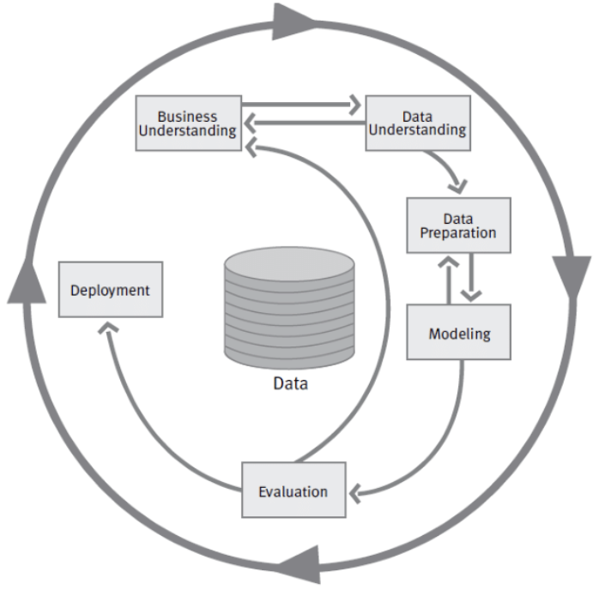
Metodologia
Definição de uma metodologia.
Optamos por seguir a CRISP-DM porque é uma configuração versátil.
Adaptação da metodologia utilizada.

Slide 4

Estudo de negócios
Compreender os objetivos do projeto.
Classificar um paciente como doador de sangue ou doente contaminado com Hepatite C.

Slide 5
Estudo de Dados
Possui 14 colunas, onde o atributo alvo é discreto e todas as entradas são de pacientes de um hospital (não referido).
A maioria dos atributos são numéricos

Slide 6
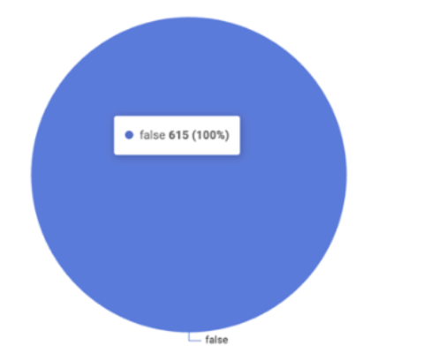
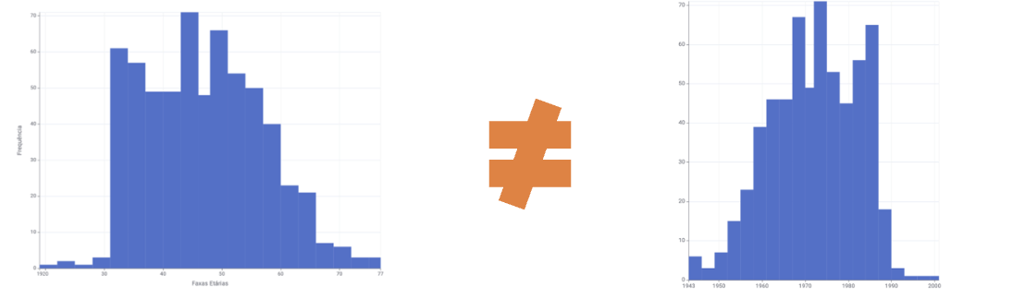
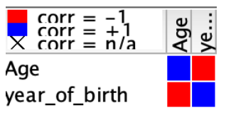
Age (idade), Year / Month / Day_of_birth
Começamos por ver o histograma gerado a partir do atributo “age”
Os diagramas são semelhantes, mas não equivalentes.
Existência de uma correlação inversa perfeita entre estes atributos

Slide 7
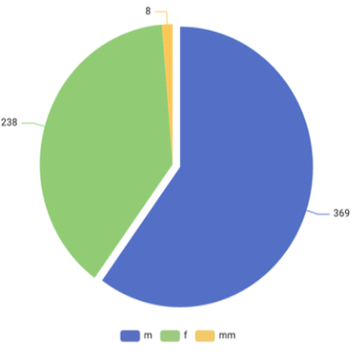
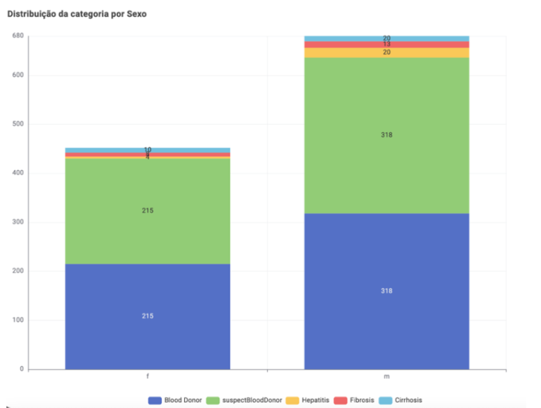
Sex (sexo)
Amostra com 615 pacientes dos quais
369 são do sexo masculino
238 são do sexo feminino
8 pacientes foram categorizados com “mm”
Relação com o atributo alvo

Slide 8
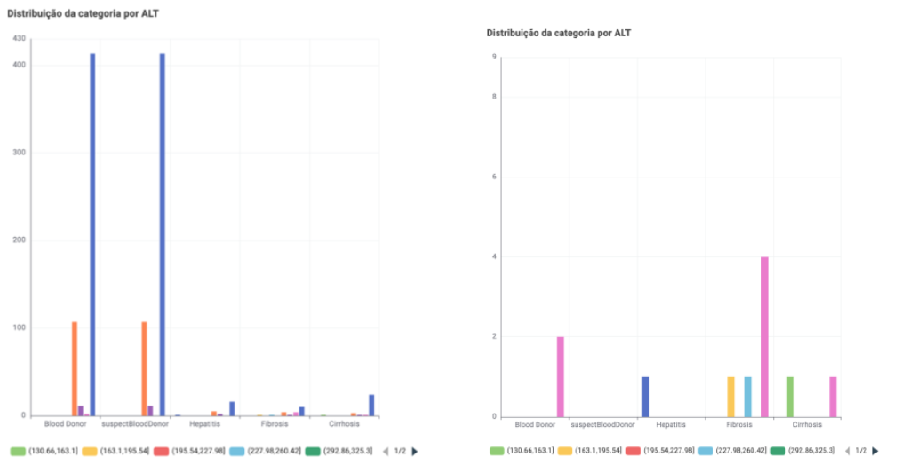
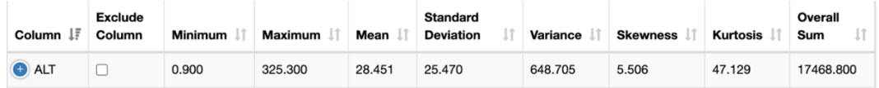
ALT (Alanina transaminase)
Relação em gráfico de barras com o nosso atributo alvo.
Intervalo de valores obtidos:

Slide 9
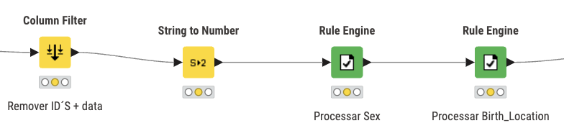
Preparação dos Dados
Remoção das colunas referentes à data de nascimento que, a nosso ver, é menos relevante para o domínio.
Conversão dos valores “mm” para “m” no atributo Sex.
(elementos numéricos) : Estes valores, para o nosso contexto, faz sentido que estejam representados como um número real.
A remoção de outliers não foi considerada na maioria dos modelos.

Slide 10
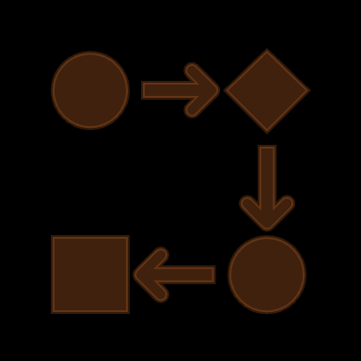
Modelação
Optamos por considerar todas as técnicas estudadas:
Modelos de Classificação
Modelos de Regressão
Regressão Logística com dados Binários
Clustering
Redes Neuronais Artificiais

Slide 11
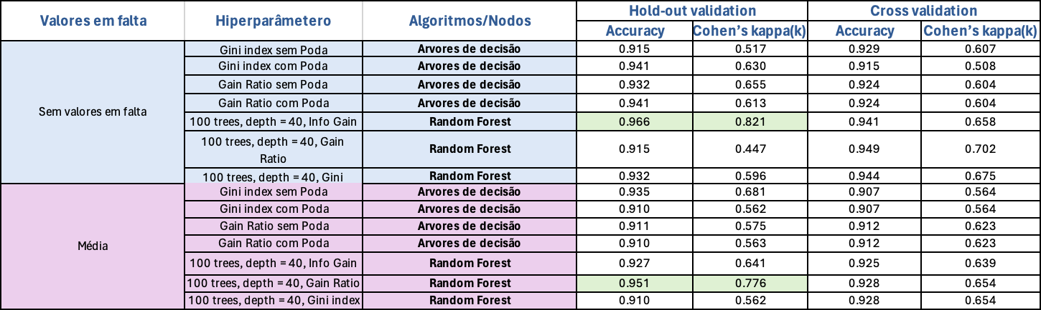
Modelos de Classificação
A nível de validação, optamos por utilizar tanto hold out validation como cross validation.
Remover as linhas com valores em falta obteve melhores resultados do que tratar os mesmos com a média
Diferença de performance entre os dois algoritmos

Slide 12
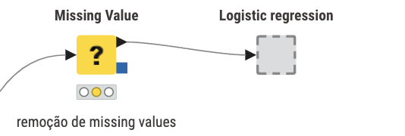
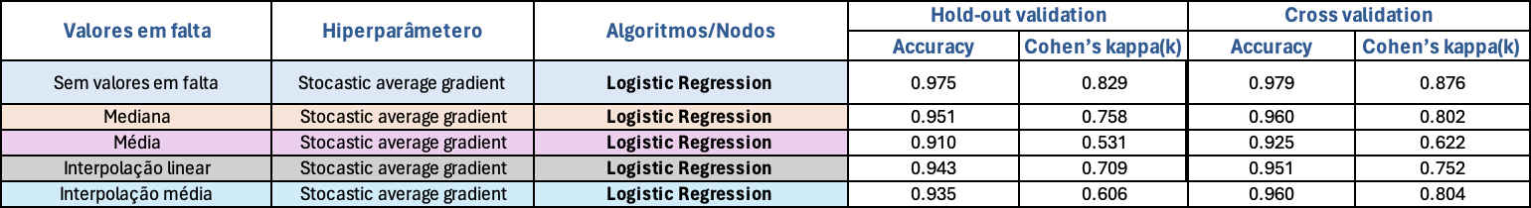
Regressão Logística com alvo Binário
Ótima opção caso as intenções sejam apenas categorizar um paciente como saudável e doente.

Slide 13
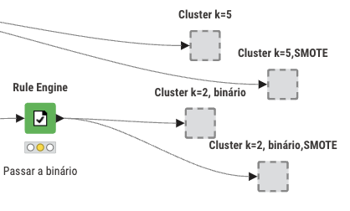
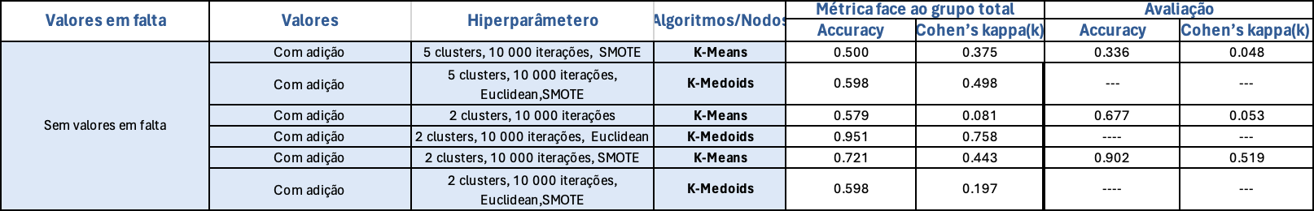
Clustering
Necessário balancear o dataset
A performance ficou muito atrás dos algoritmos de classificação e regressão logística.
A realização do SMOTE foi difícil porque a amostra de algumas categorias era muito reduzida

Slide 14
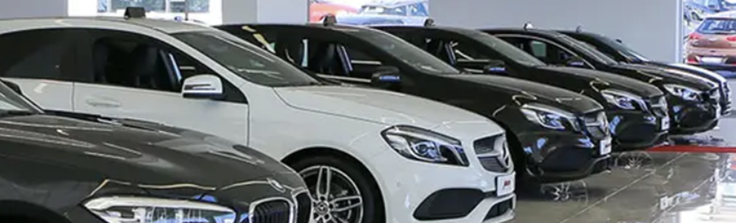
Estudo de negócios
Dataset dedicado à venda de carros usados nos EUA por particulares
O maior motivo por de trás desta decisão é o facto de o atributo alvo ser continuo, mais concretamente, o preço do anúncio.

Slide 15

Estudo de Dados
O Dataset possui um total de 426880 entradas e 22 colunas por entrada.
Também sabemos que existem valores que estão em falta.

Slide 16
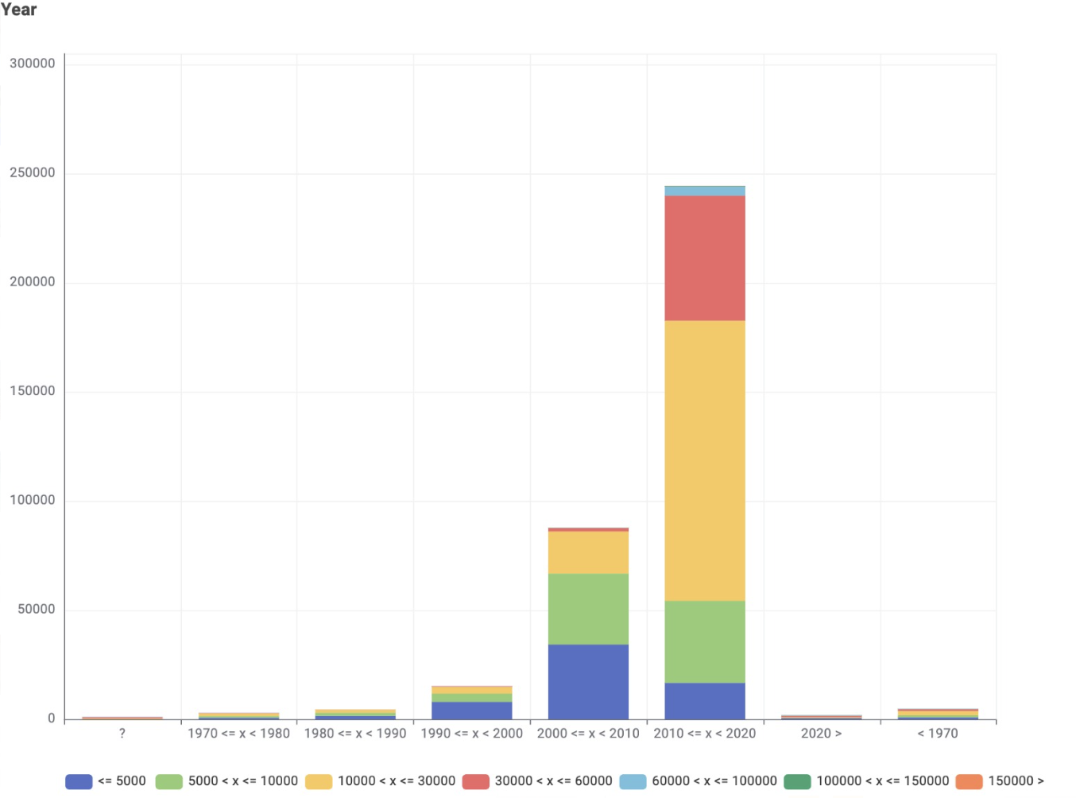
Year (Ano de montagem)
Atributo relevante para o preço do veiculo
Carros baratos, normalmente, estão associados a carros mais velhos.

Slide 17
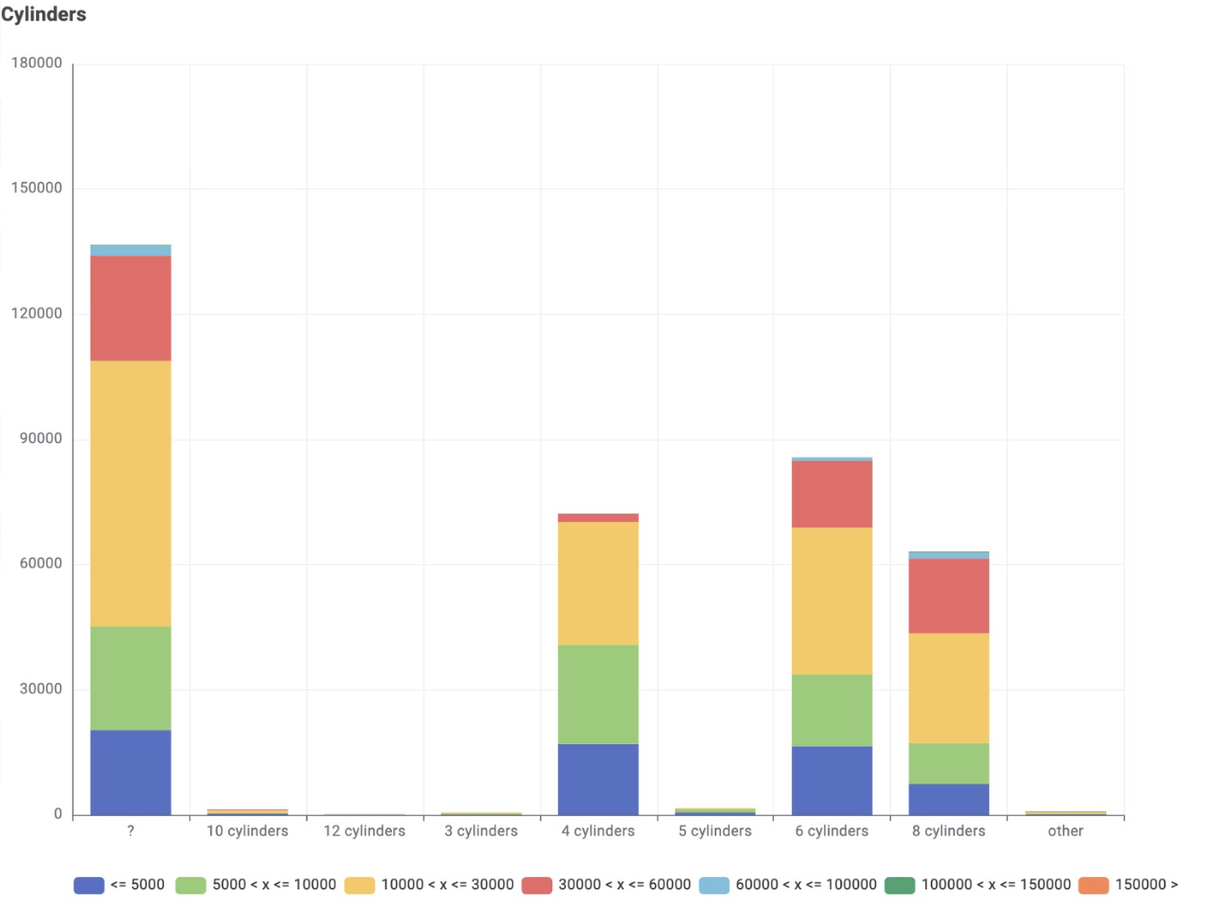
Cylinders (Número de cilindros do motor)
Geralmente, um número de cilindros mais elevado está diretamente relacionado com a potência e capacidades do motor.
Caso desconhecido interpretado como elétricos ou outro tipo de motor não usual.

Slide 18
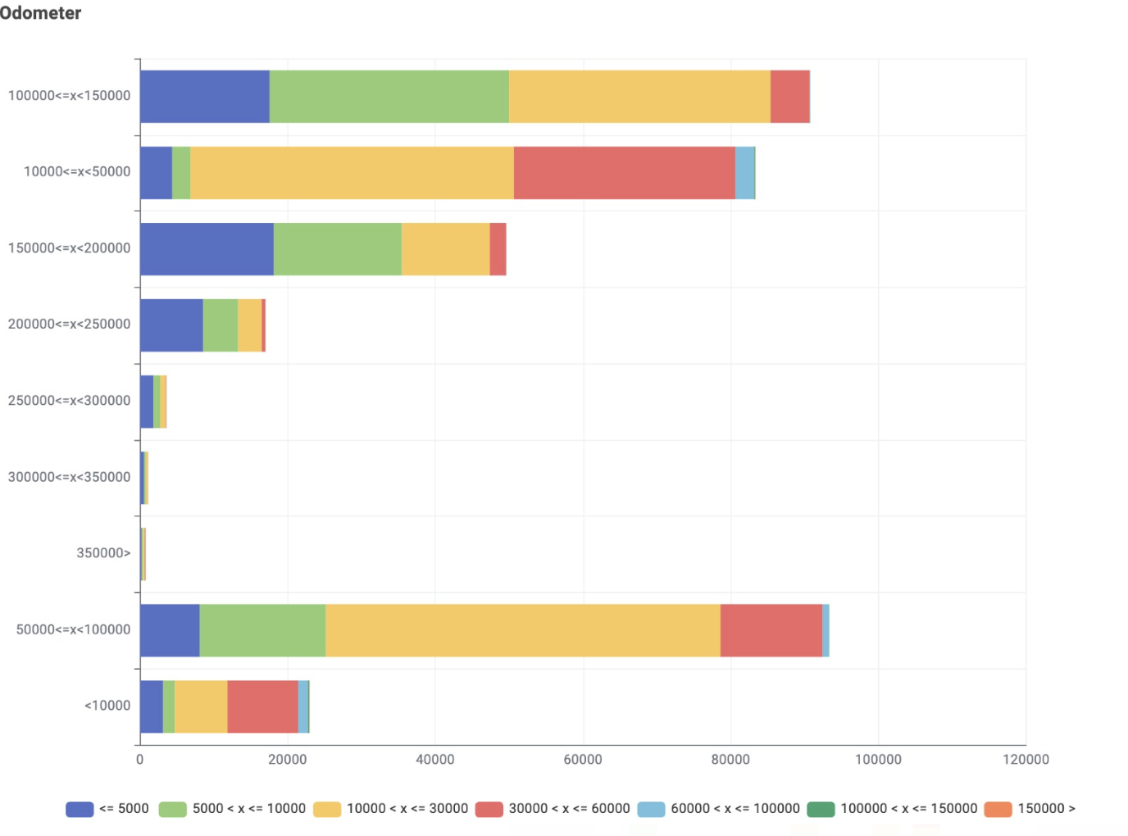
Odometer
Importante para a longevidade do veículo.
Veículos com valores absurdos.
Preços mais elevados : veículos com < 50000 milhas

Slide 19
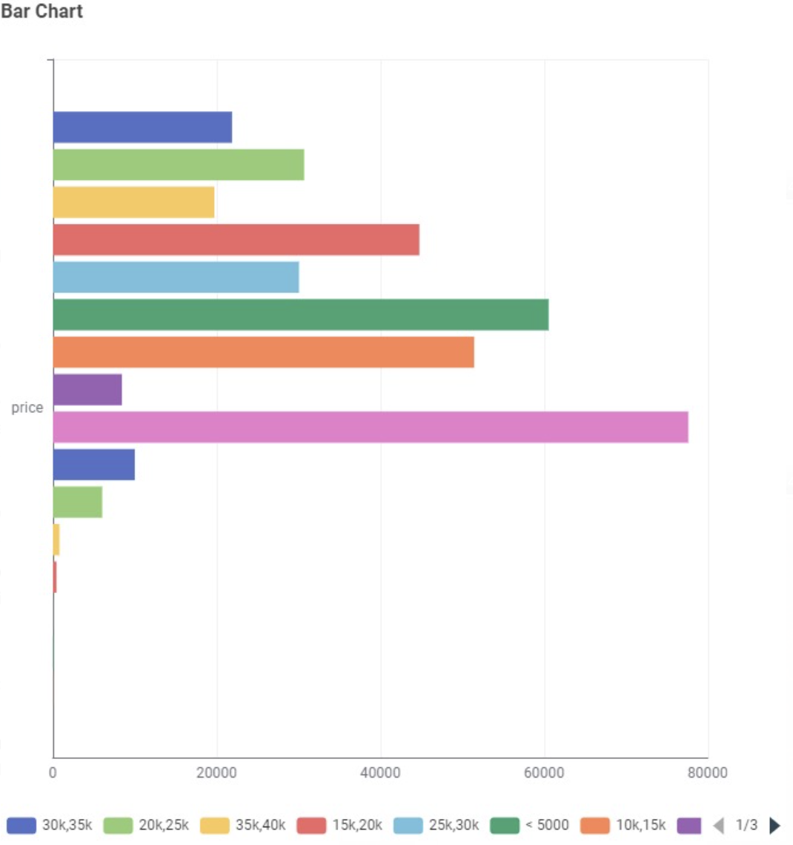
Preço
Explorar como é que o nosso atributo alvo varia de anúncio para anúncio.
Remoção de valores irrealistas.
Valor “0”.
Indivíduos que querem ver se livres dos carros
O anunciante, ou errou a inserir os valores, ou quer atrair cliques para o seu anúncio.

Slide 20
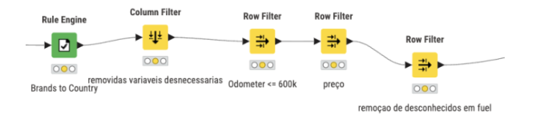
Preparação dos Dados
Year: Exclusão de entradas antes do ano 1903
Cylinders: Apesar de carros elétricos e outros incomuns não conterem este campo não o removemos devida à correlação que este tem com o preço.
Odometer: Para este atributo, é preciso remover valores que sejam irrealistas. O valor teto escolhido foi de 600000 milhas.
Preço: Valor teto 566567 dólares americanos e valor mínimo superior a 0.

Slide 21
Modelação
Aplicação de técnicas de tratamento de outliers.
Modelos de Classificação
Modelos de Regressão
Modelação sem Outliers
Clustering
Redes Neuronais Artificiais

Slide 22
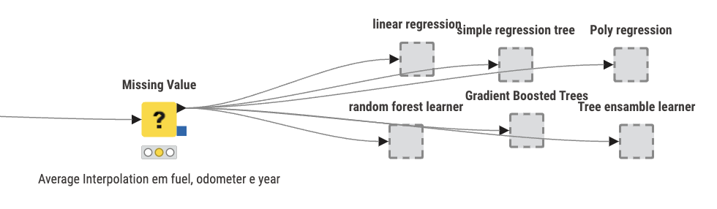
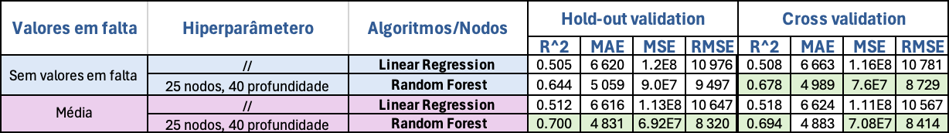
Modelos de Regressão
Modelos com valores perto e até inferiores a 5000 para a componente do erro médio absoluto.
Anúncios especulativos levam a que fatores como o MSE e o RMSE a serem muito altos

Slide 23
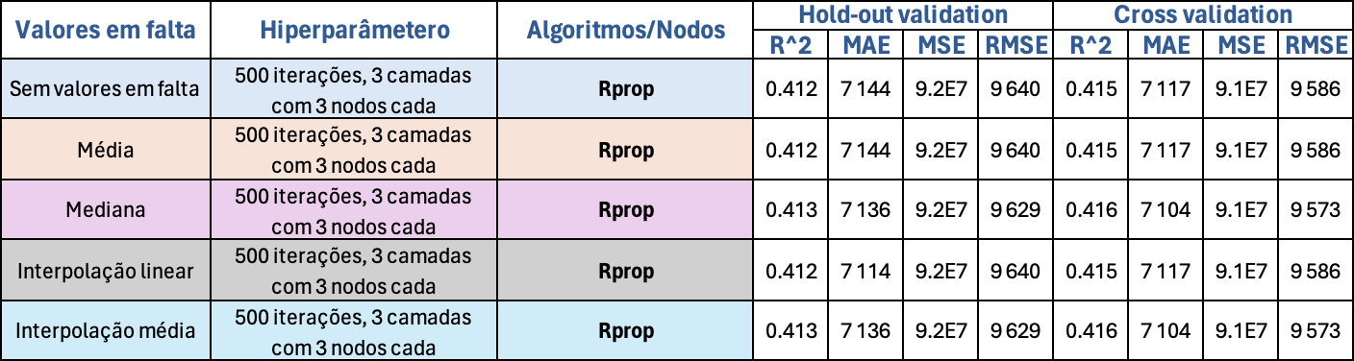
RNA
Desempenho a baixo do esperado foi observado em vários aspetos-chave do modelo.

Slide 24
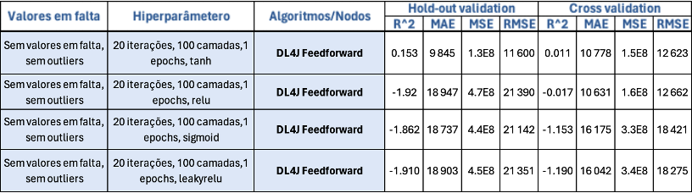
RNA
Para as redes DL4J, conseguimos observar a diferença que os parâmetros fazem nos resultados, mais concretamente, a função ativação.
Função Relu não foi a melhor opção.

Slide 25
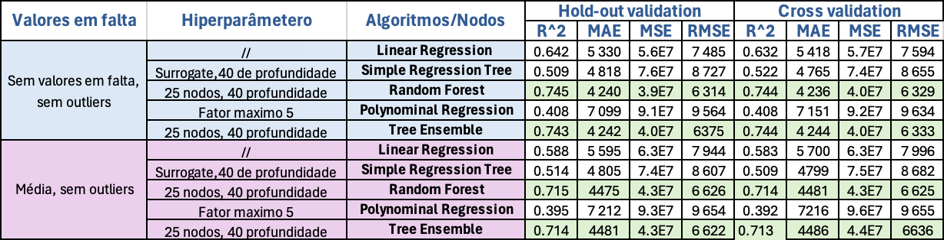
Modelação sem outliers
Os resultados melhoraram face aos modelos que foram treinados com os outliers.
Melhoria de todas as métricas nos modelos de regressão.
Métrica MSE, passou quase para metade, no entanto, ainda continua elevado.

Slide 26
Conclusão
Consciencialização das dificuldades que é conceber um modelo de aprendizagem.
Importância de explorar e preparar os dados para obter bons resultados na modelação.
A modelação não é uma ciência exata.
O desenvolvimento exigiu que por diversas vezes voltássemos à preparação e exploração dos dados.
Constrangimentos temporais e de hardware.

Slide 27
Conceção de modelos de aprendizagem e decisão
João Magalhães A100740​
Rodrigo Gomes A100555​
Jorge Rodrigues A101758​
Simão Costa A95176

